Slide 1
Мучные Восточные сладости

Slide 2
В древности сладостям на Востоке приписывали магическую силу. В те времена сахар был редкостью и в сладости добавляли мед и соки сладких фруктов. А изготовлением сладостей занимались знахари, аптекари, а позже появилась профессия кондитера. Так слово «конфета», происходит из аптекарского жаргона. В XVI веке так называли засахаренные или переработанные фрукты, которые использовали в лечебных целях. Незаменимым компонентом восточных сладостей является розовая вода (эссенция из лепестков роз). Ее используют в приготовлении большинства лакомств. Но как средство освежающее кожу, розовую воду использовали в Древней Персии. Целебные свойства розы описывали еще Гиппократ и Ибн Сина (Авиценна). Даже сегодня некоторые сладости можно купить только в аптеках. Например, в Иране, в многочисленных «сладких» магазинах нельзя купить одну из главных восточных сладостей – щербет (шарбат). Это старинное и сладкое средство от ангины и температуры продается в аптеках.
В Европе восточные сладости начинают появляться с XV века. Из-за высокой цены, их подавали как изысканные деликатесы в домах аристократов. Но с развитием торговли, сладости становятся доступными любому человеку. Из известных в Европе восточных сладостей, пожалуй, самыми древними считаются пахлава и халва.

Slide 3
Мучные восточные сладости
Готовят из пшеничной муки высшего и 1-го сортов с добавлением сахара, жира, орехов, меда, сухих фруктов, цукатов, пряностей и другого сырья. Эти изделия могут быть с начинкой и без нее.
По рецептуре и способу производства их подразделяют на изделия из песочного или сдобного теста, с добавлением химических разрыхлителей и изделия из дрожжевого теста.
К изделиям из сдобного песочного геста, относятся: курабье, шакер-чурек, шакер-пури, шакер-лукум, трубочки ореховые и др.
Из сдобного теста с добавлением изюма, цукатов и орехов разнообразной формы и обработки поверхности готовят: нан (хлеб) бухарский - булочки округлой формы, глазированные помадой; нан азербайджанский с шафраном в виде косых ломтиков, глазированных помадой; струдель с изюмом - рулеты, обсыпанные сахарной пудрой; струдель с яблоками имеет ромбовидную форму, прослоенный яблочным повидлом с миндалем и изюмом, обсыпанный сахарным песком; крендели обработаны с поверхности смесью сахара с корицей.
К изделиям из дрожжевого теста относятся: пахлава (сдобная, слоеная, сухумская, бакинская и др.), кята (карабахская, ереванская и др.).

Slide 4
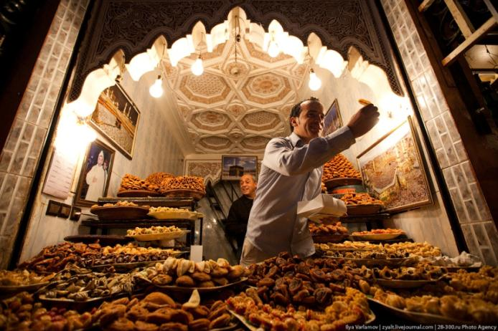
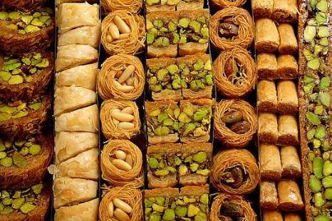
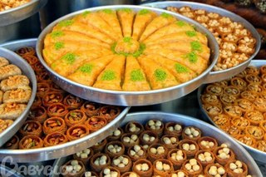
Ассортимент мучных восточных сладостей

Slide 5
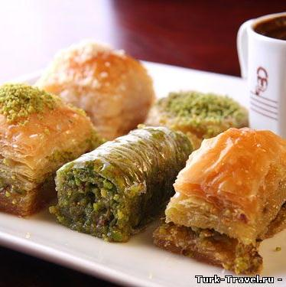
Пахлава
Многослойный десерт, делающийся из листов теста толщиной с бумагу, которые промазываются маслом и выкладываются слоями в прямоугольную посуду для выпечки или скручиваются в цилиндрики. Молотые и мелко порубленные грецкие орехи или фисташки выкладываются между слоями теста, которые до этого выпекаются и пропитываются раствором сахара и сока лимона со специями и розовой водой. Как и с любой едой, существуют региональные варианты в рецептуре.

Slide 6
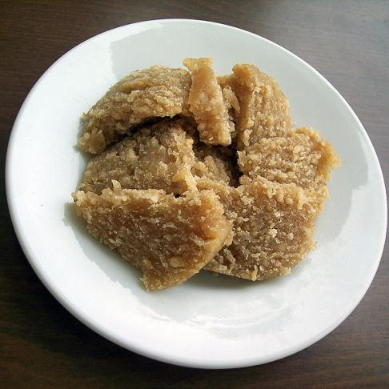
Халва на основе муки (ИСИТА)
восточный десерт, готовят на основе муки, манки, кукурузы. С добавлением грецких орехов, фисташек, арахиса, кунжута, моркови, тыквенных семечек, сухофруктов. С водой, или без неё. А так же с корицей и шафраном для насыщенного яркого цвета.

Slide 7
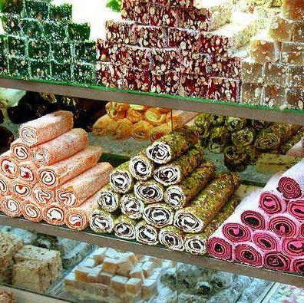
Шакер-Лукум
(тур. rahat-lokum — «удобные кусочки») сладость из муки, с добавлением крахмала и орехов (фисташки, миндаль, кокос и др.)

Slide 8
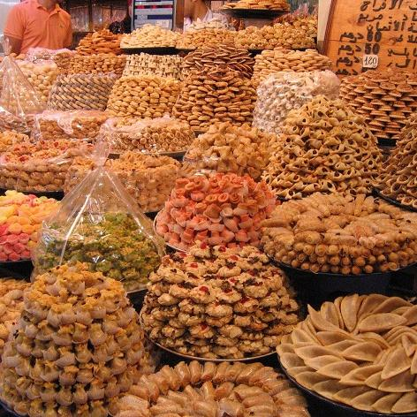
Восточное печенье
Шакер
Курабье
Колчае хатаи йо абе дандан

Slide 9
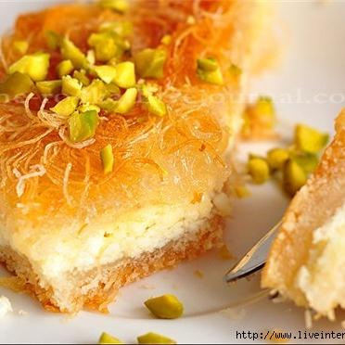
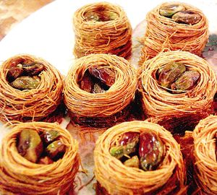
Кунафа и
Птичье гнездо
(Ощ аль асфур)
Это сладость из орехов, завернутых в тонкую вермишель или в тесто кадаиф.

Slide 10
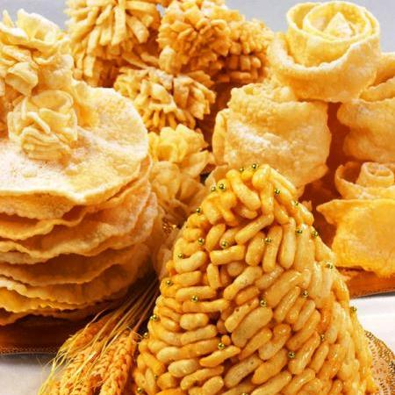
Чак-ЧАК
Изделие представляет собой обжаренные во фритюре тестовые заготовки, облитые медовым сиропом. Высокое содержание сахара и жира придает продукту особый вкус, аромат, структуру, но и высокую калорийность.

Slide 11
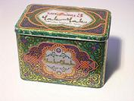
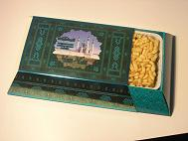
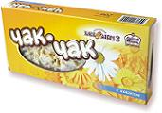
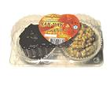
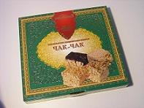
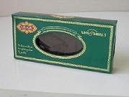
ОАО «Казанский»

Slide 12
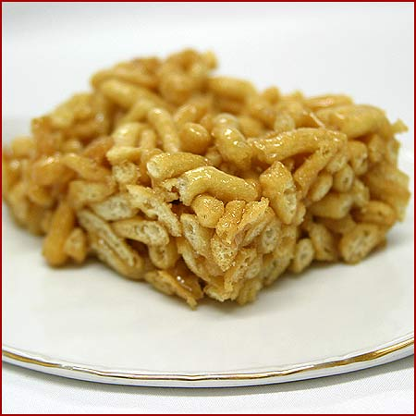
Технология производства
ЧАК-ЧАК

Slide 13
Рецептура
Наименование сырья и полуфабрикатов | Содержание сухих веществ, % | Расход сырья, кг
 |  | На 1т фазы
 |  | В натуре | В сухих в-вах.
ЧАК-ЧАК
Мука пшеничная в/с | 85,50 | 387,56 | 331,37
Яйцо | 27,00 | 225,62 | 60,91
Сахар-песок | 99,85 | 137,89 | 137,68
Соль | 96,50 | 1,09 | 1,05
Фритюр | 99,99 | 169,38 | 169,21
Мёд | 78,00 | 272,42 | 212,49
Итого | — | 1323,9 | 1042, 82
Выход | 91,5 | 1000,0 | 866,07

Slide 14
Дозирование сырья и замес теста
W=37%
T=10минут
Деление теста
Отлежка теста
Т = 30 мин
Раскатка теста
До толщины тестовой ленты 4мм
Нарезка теста
L = 2,5см
Обработка во фритюре
Т = 3 – 5 минут
Приготовление медово-сахарного сиропа
Конечная температура уваривания
m = 1кг
B = 3мм
t = 170 – 180°С
Формование готовых изделий
t = 110±2°С

Slide 15
Технологическая схема производства

Slide 16
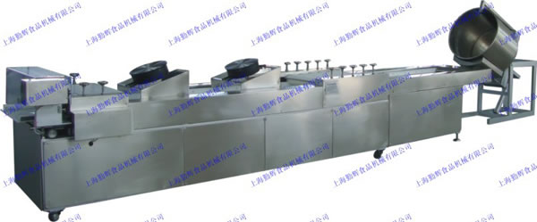
Поточно-механизированная линия
Qinhui Machinery
Мощность | 40кВт
Расход топлива | 15-30кг/час
Производительность | 1.5-8т/8час
Габариты | 40x1.5x1.7м
Вес | 25т

Slide 17
Производители оборудования
Opelka (Германия)
TROMP GROUP(Ниделанды)
Qinhui Machinery (Китай)

Slide 18
Благодарю
ЗА ВНИМАНИЕ

